Slide 1

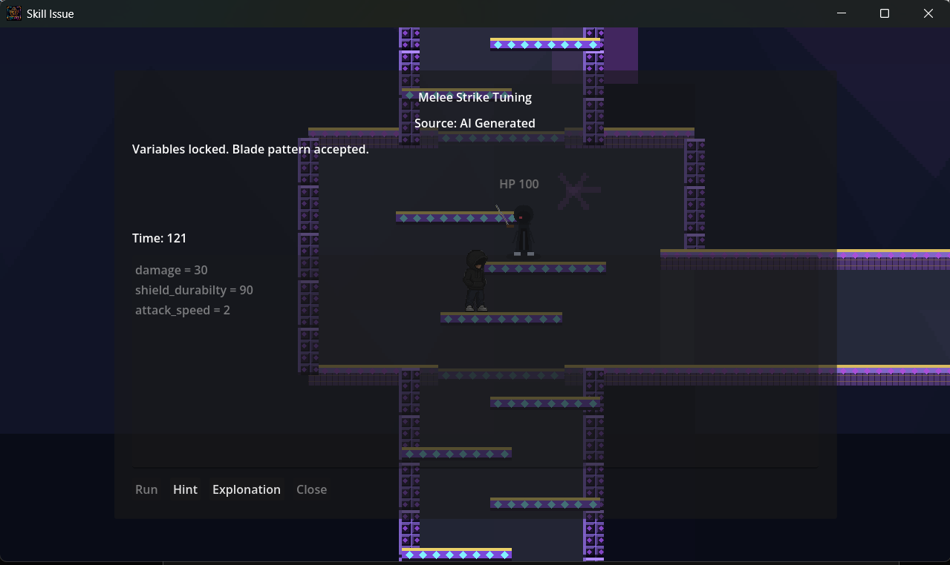
Выпускная квалификационная работа
Разработка обучающей
игры-платформера
с интеграцией ИИ
для освоения основ программирования
Блинков Илья Олегович
ОП «Бизнес-информатика»
Научный руководитель:
к-т информационных наук, доцент Б. И. Улитин
Нижний Новгород, 2026
НИУ ВШЭ
Факультет информатики,
математики и компьютерных наук

Slide 2
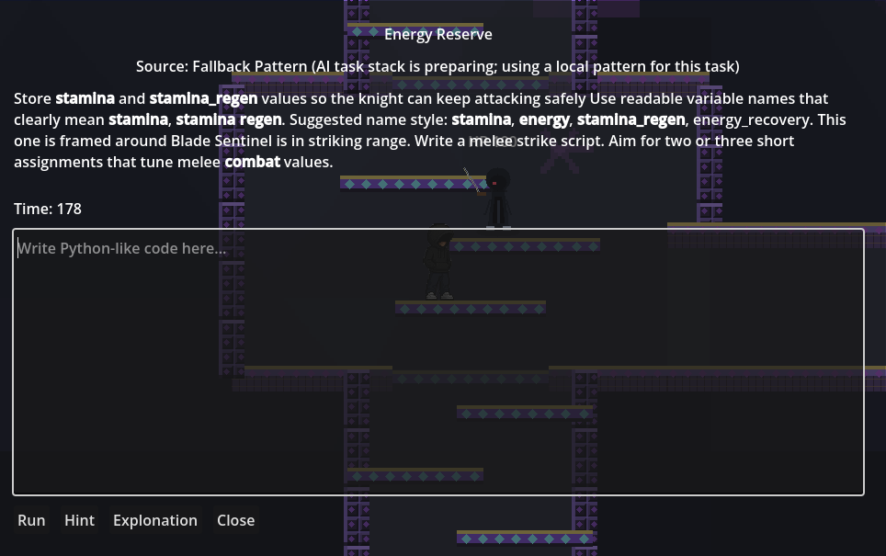
2
Проблема: новичок не видит результат кода сразу
Гэп работы - связать учебную задачу, игровой результат и персональную подсказку.
На начальном этапе программирование часто воспринимается как абстрактный синтаксис, а ошибка - как тупик без понятного маршрута исправления.
Классические тренажеры показывают ответ, но слабо удерживают мотивацию.
Игровые подходы вовлекают, но часто не дают точной диагностики ошибки.
ИИ-подсказка полезна только тогда, когда остается контекстной и не решает задачу за студента.
Разработка обучающей игры-платформера с интеграцией ИИ
Проблема
2

Slide 3
3
Цель и задачи работы
Исследовательский вопрос: как разработать платформер для обучения основам программирования с внедрением ИИ?
Цель
Объект
Предмет
Создать прототип обучающей игры, где код влияет на игровой прогресс, а ИИ помогает разбирать ошибки и выбирать следующий шаг.
Процесс обучения основам программирования и цифровые инструменты поддержки начинающих студентов.
Игра-платформер как образовательный инструмент: механики, уровни, подсказки и ИИ-модуль.
Проанализировать аналоги и подходы к game-based learning.
Реализовать Godot-клиент и FastAPI-backend для заданий, проверки и подсказок.
Спроектировать игровую концепцию, уровни и учебные сценарии.
Провести пилотное тестирование и оценить поведение игроков по логам.
Разработка обучающей игры-платформера с интеграцией ИИ
Постановка
3

Slide 4
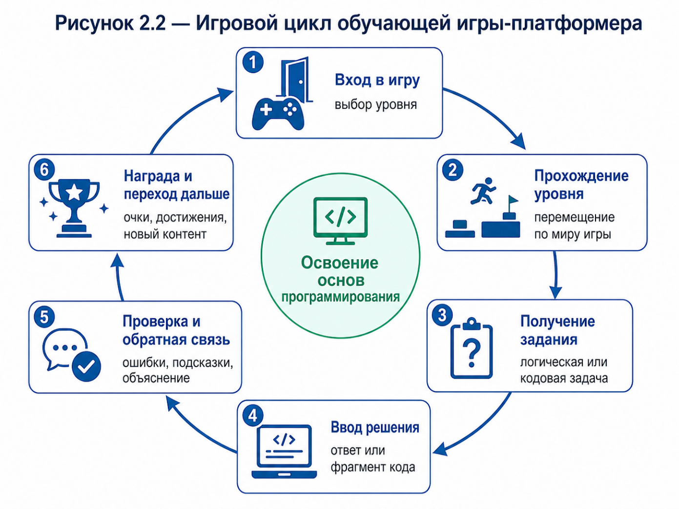
4
Теоретическая основа и аналоги
В презентации оставлены только понятия, которые объясняют проектное решение.
Game-based learning
Constructive alignment
AI scaffolding
Игровая цель задает контекст, а обратная связь помогает закреплять понятия через действие.
Задания, механики уровня и критерии проверки должны измерять один и тот же навык.
ИИ используется как поддержка: подсказка, объяснение ошибки и рекомендация, а не готовое решение.
Вывод из анализа аналогов
CodeCombat и похожие системы доказывают ценность обучения через действие.
Для ВКР важнее не масштаб платформы, а связка «уровень - код - подсказка - логирование».
Разработка обучающей игры-платформера с интеграцией ИИ
Теория
4

Slide 5
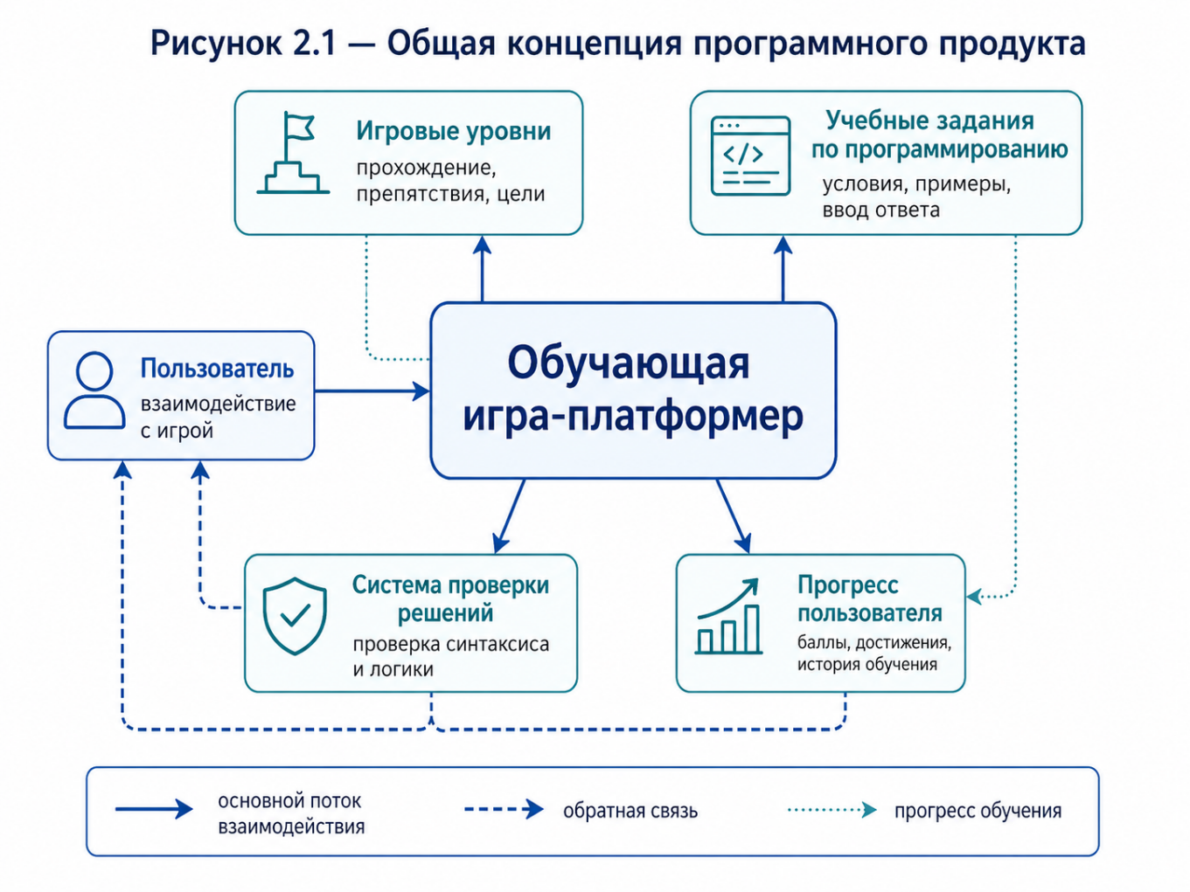
5
Концепция Skill Issue: код открывает игровой прогресс
Игрок решает учебные задачи, а результат сразу проявляется в уровне.
переменные
условия
циклы
функции
Задачи встроены в сундуки, алтари, врагов и боссов.
Ошибки не прерывают игру: игрок получает диагностическую подсказку.
Сложность растет по темам: от переменных к интеграционным сценариям.
Так защита показывает не только интерфейс, но и педагогическую логику прототипа.
Разработка обучающей игры-платформера с интеграцией ИИ
Концепция
5

Slide 6
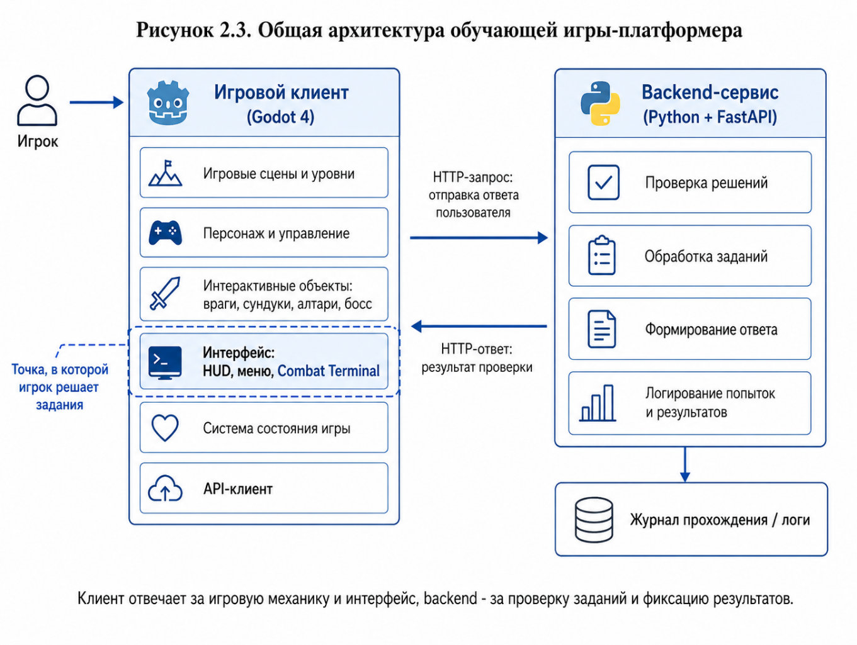
6
Архитектура: Godot-клиент и FastAPI-backend
Разделение логики позволяет независимо развивать игру, проверку кода и ИИ-подсказки.
Godot 4
Сцены уровней, игрок, враги, коллизии, терминал, UI, пауза и события прохождения.
FastAPI
Генерация заданий, валидация решений, маршруты подсказок, журналирование действий.
AI-модуль
Формирует контекстные объяснения по ошибке, теме и состоянию попытки.
Игровое событие -> задание -> ввод кода -> проверка -> подсказка/успех -> изменение уровня
Разработка обучающей игры-платформера с интеграцией ИИ
Архитектура
6

Slide 7
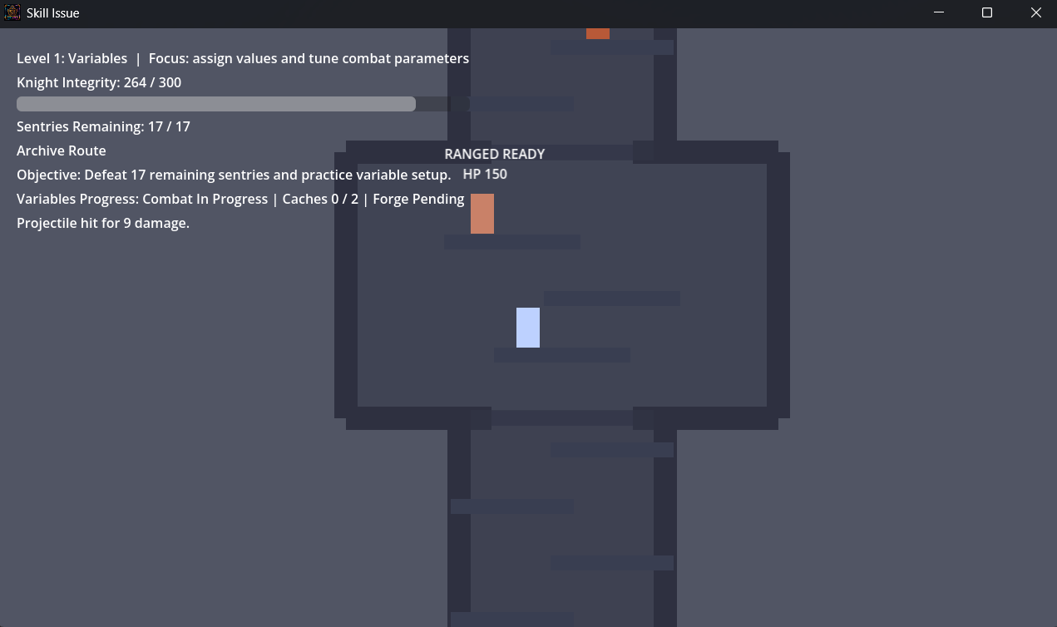
7
Практическая реализация прототипа
На защите важно показать, что продукт работает как целостная система.
Уровни включают платформы, врагов, сундуки, алтари, боссы и терминальные задания.
Проверка решения возвращает игровой эффект: открыть путь, усилить героя или завершить бой.
Логи фиксируют попытки, подсказки, ошибки и прохождение для дальнейшего анализа.
Разработка обучающей игры-платформера с интеграцией ИИ
Реализация
7

Slide 8
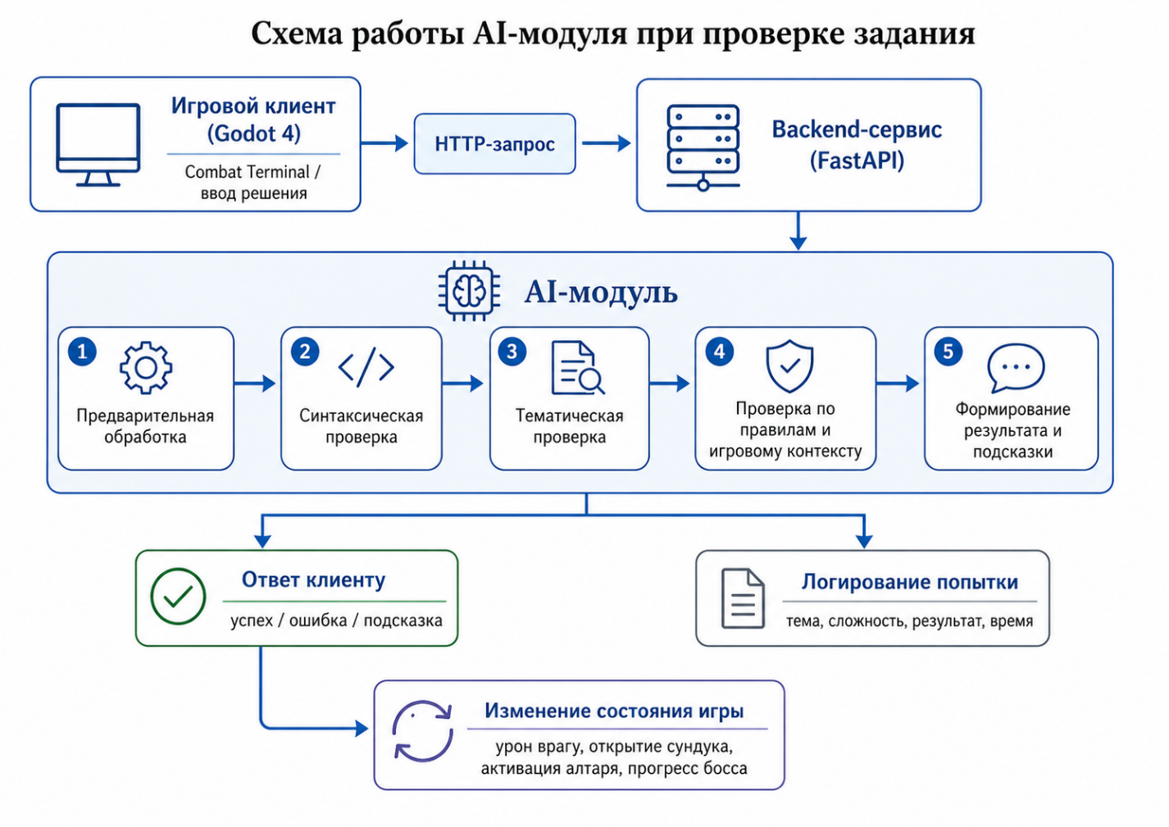
8
ИИ-модуль: подсказка вместо готового ответа
Модель получает только учебный контекст и историю попытки.
Вход
Тема, формулировка задания, код игрока, ошибка проверки и уровень помощи.
Обработка
Backend собирает промпт, ограничивает формат ответа и сохраняет событие в лог.
Выход
Короткая подсказка, объяснение причины ошибки или рекомендация следующего действия.
Принцип проекта: ИИ снижает фрустрацию, но не забирает у студента решение.
Разработка обучающей игры-платформера с интеграцией ИИ
ИИ
8

Slide 9
9
Сценарий демонстрации на защите
Этот слайд помогает уложить показ продукта в регламент.
1. Уровень
2. Терминал
3. ИИ-помощь
4. Результат
Показать движение, платформы, врага или сундук, который связан с учебной задачей.
Открыть задачу, ввести ошибочное решение и показать понятную диагностику.
Запросить подсказку и подчеркнуть, что она не содержит готовый ответ.
Исправить код и показать, как игра меняет состояние уровня.
Рекомендуемый порядок: 2 минуты на продукт, остальное - на результаты и выводы.
Разработка обучающей игры-платформера с интеграцией ИИ
Демо
9

Slide 10
10
Пилотное тестирование: продукт дал измеримые данные
Логи подтверждают работоспособность сценариев и показывают проблемные места.
15
72
2536
573
анонимных профилей
игровые сессии
событий в логах
попытки проверки кода
Успешность по темам
Variables
70,2%
Эффект помощи
Conditions
52,5%
Без помощи: 52,1%. С подсказкой: 65,1%. С подсказкой и объяснением: 63,6%.
Loops
55,7%
Functions
52,1%
Зона риска
Integration
49,6%
Босс-сценарии сложнее: успешность взаимодействия 44,1%, поэтому они требуют доработки баланса.
Разработка обучающей игры-платформера с интеграцией ИИ
Тестирование
10

Slide 11
11
Выводы: цель ВКР достигнута
Получился рабочий прототип и база для дальнейшего исследования.
Что разработано
Что подтверждено
Что ограничено
Игровой клиент на Godot 4, backend на FastAPI, задания, проверка, подсказки и сбор логов.
Пилотные данные показывают, что связка «код - действие - подсказка» работает и измерима.
Выборка небольшая, а баланс сложности требует дополнительного тестирования.
Ответ на исследовательский вопрос: платформер можно использовать как учебный интерфейс, если игровые события напрямую связаны с проверяемыми программными конструкциями, а ИИ выполняет роль контекстной поддержки.
Разработка обучающей игры-платформера с интеграцией ИИ
Выводы
11

Slide 12
12
Ключевые источники
Слайд нужен для формального блока и вопросов комиссии.
Обучение программированию
Игровое обучение
ИИ в образовании
Работы о сложностях начального обучения, визуализации результата и роли обратной связи.
Источники по game-based learning, мотивации, вовлечению и проектированию учебных механик.
Исследования по LLM-подсказкам, scaffolding, ограничениям и риску генерации готового ответа.
На устной защите список не зачитывается: лучше связать 2-3 источника с архитектурой, подсказками и тестированием.
Разработка обучающей игры-платформера с интеграцией ИИ
Источники
12

Slide 13
Спасибо за внимание
Готов ответить на вопросы комиссии
Блинков Илья Олегович
НИУ ВШЭ, Нижний Новгород
2026

